Slide 1




Název školy: ZŠ Klášterec nad Ohří, Krátká 676
Autor: Bc. Michael RADIMERSKÝ
Název materiálu: VY_32_INOVACE_19_6_ KONTROLNÍ PĚTIMINUTOVKA Č. 5
Číslo projektu: CZ.1.07/1.4.00/21.1115
Anotace: KONTROLNÍ PĚTIMINUTOVKA pro 6. ročník. K výkladu UČEBNÍ LÁTKY DLE ŠVP

Slide 2
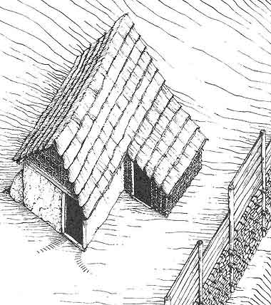
PĚTIMINUTOVKA č. 5
Šestý ročník

Slide 3
ANOTACE:
Kontrolní pětiminutovky k výkladové látce.
Slouží k ověřování znalostí probraného učiva.
Na některé otázky žáci odpovídají celou větou, na některé odpovídají jednoslovně nebo pouze pojmem či osobností, na některých určují pravdivost či nepravdivost tvrzení nebo poznávají obrázky.
Prezentace je automaticky nastavena časováním tak, že snímek je na tabuli 45 sekund a pak se objeví další snímek.

Slide 4
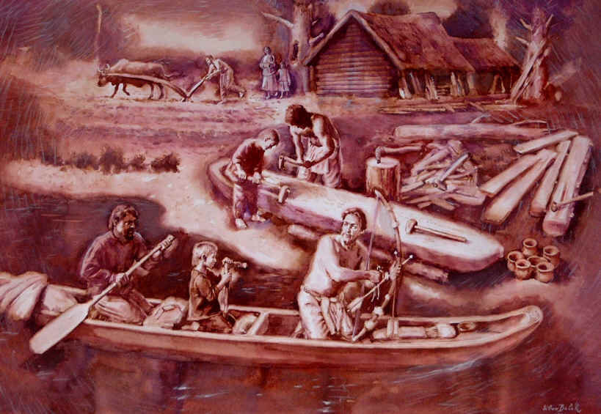
1.
Konec doby kamenné neboli pozdní doba kamenná = ENEOLIT?
ANO / NE

Slide 5
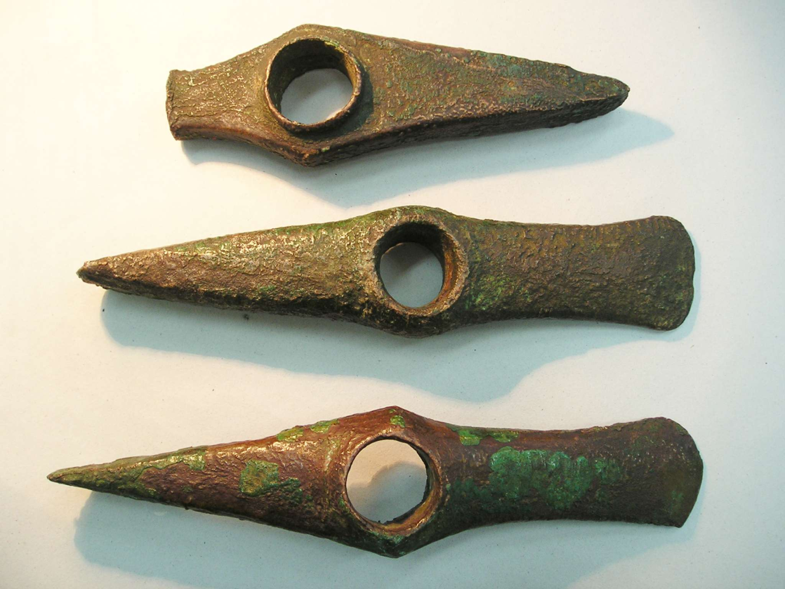
2.
Říká se době ENEOLITU také jinak DOBA MĚDĚNÁ?
ANO/NE

Slide 6
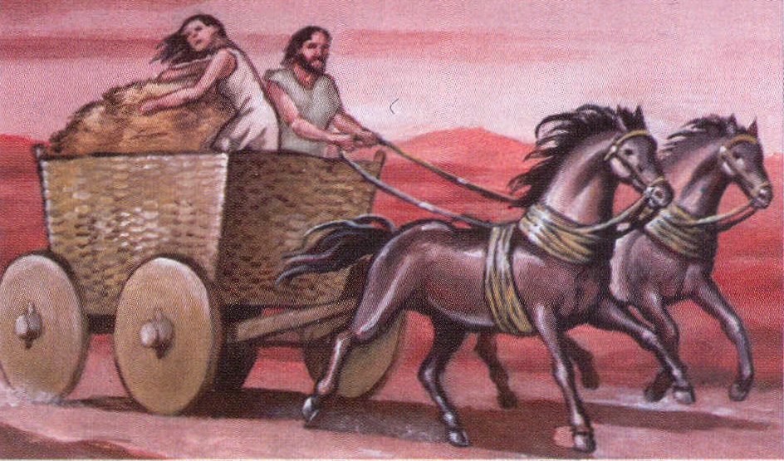
3.
Je ČTYŘKOLOVÝ VŮZ S PLNÝMI KOLY vynálezem z doby ENEOLITU?
ANO / NE

Slide 7
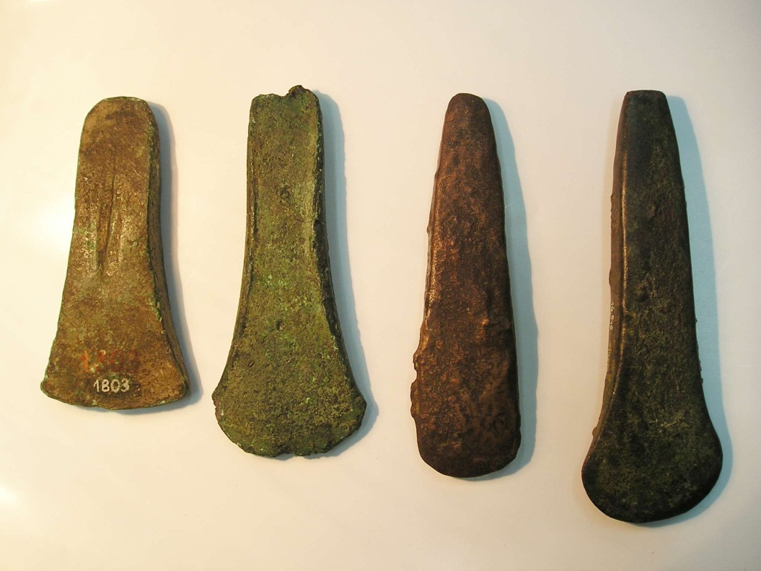
4.
Co se stalo prvním kovem na světě?
Napiš název prvního kovu

Slide 8

5.
První zpracovávání tohoto kovu začalo okolo 7000 př.n.l. na Blízkém východu?
ANO/NE

Slide 9
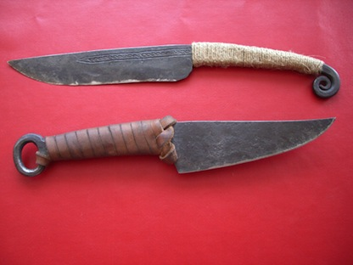
6.
V Evropě se tento kov objevuje až okolo 4000 př.n.l.?
ANO/NE

Slide 10
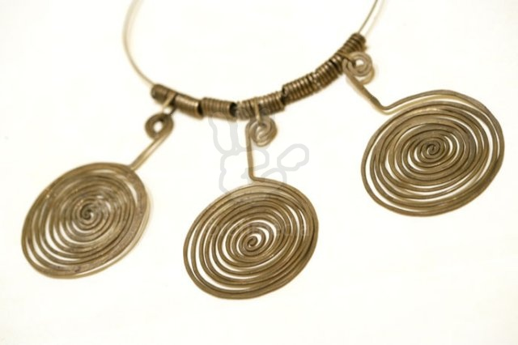
7.
Jaká je nevýhoda tohoto prvního kovu?
Napiš

Slide 11
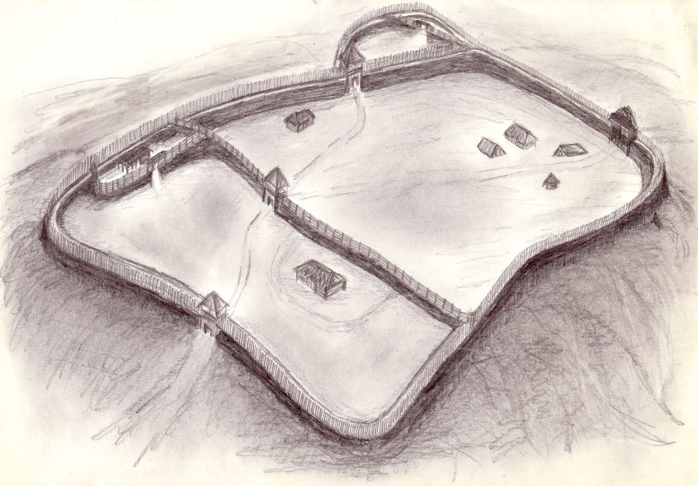
8.
Jak se jmenují osady ohrazené příkopy, hradbami, případně na vyvýšeninách?
Napiš název – 1 slovo

Slide 12
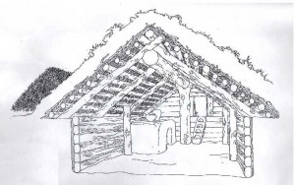
9.
Co je to POLOZEMNICE?
Napiš

Slide 13
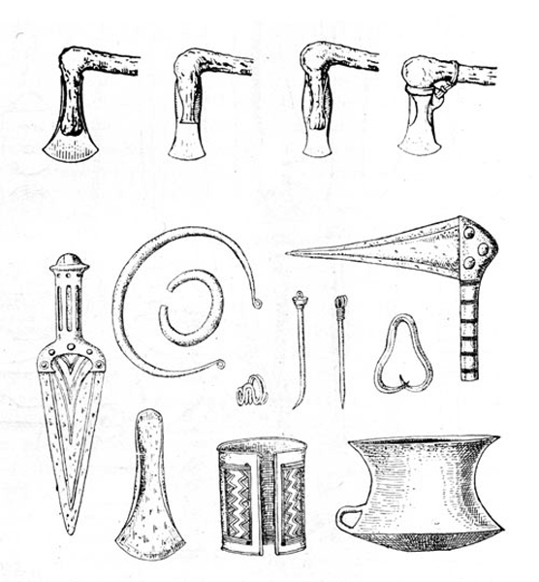
10.
Pojmenuj alespoň jeden předmět, který vidíš na obrázku.

Slide 14
Použité zdroje:
Obrázky jsou z www.google.cz a nepodléhají žádným autorským právům.
Není-li uvedeno jinak je materiál dílem autorky podle učebních osnov odpovídajících ŠVP vyučovaných podle učebnic:
BEDNAŘÍKOVÁ, Jarmila. KYSUČAN, Lubor. FEJFUŠOVÁ, Marie. Dějepis pro 6. ročník. Pravěk a starověk. 1. vydání. Brno: Nová škola, s. r. o., 2007. učebnice vytvořená v souladu s RVP ZV. ISBN 80-7289-082-4.
Učebnice je vybavena doložkou: „Schválilo MŠMT čj. 11653/2007-22 dne 15. května 2007 k zařazení do seznamu učebnic pro základní školy jako součást ucelené řady učebnic pro vzdělávací obor Dějepis s dobou platnosti šest let.

Slide 15
Zdroje pro obrázky:
http://www.celticeurope.cz/image/200406081353_kresba_dum.jpg
http://www.iabrno.cz/~skrdla/agalerie/mmk.ht145.jpg
http://217.115.252.254:1572/Dokumenty%20pro%20studenty/Dvo%C5%99%C3%A1k%20Martin/1.%20Prav%C4%9Bk/6.%20Doba%20bronzov%C3%A1,%201900%20-%20800%20BC/1.%20Zpracov%C3%A1n%C3%AD%20kov%C5%AF/M%C4%9Bd%C4%9Bn%C3%A9%20sekeromlaty%20z%20Roudnice,%202000%20BC..jpg
http://www.serrada.cz/clanky/testy/page66/files/page66_2.jpg
http://www.profimedia.cz/fotografie/alexander-calder-medene-sperky/profimedia-0004229149.jpg
http://www.praha15.cz/user_data/zpravodajstvi/obrazky/Image/mestska_cast/Stezka/8a%20Kresba%20hradiste%20M%20Zdenkova.jpg
http://www.berounstimestane.cz/usr_images/content/polozemnice_z_pocatku_slovanske_expanze.jpg?300188
https://pf.ujep.cz/~velimskyt/pravek/06d_bronzova/db17.jpg

